Slide 1
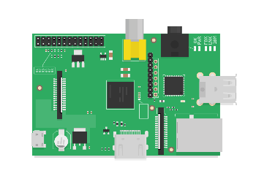

s1_1
s1_2
:10001
10.4.1.1
:80
10.1.1.1
10.1.1.2
s2_1
s2_2
e1
:10002
:80
10.2.1.1
10.2.1.2
10.4.1.2
10.4.1.4
client1
server1
10.18.173.41
10.18.173.64:8081
s3_1
s3_2
:10003
10.4.1.3
:80
10.3.1.1
10.3.1.2
Debian
10.18.173.78

